Slide 1
EL CIRCUITO DE LA PLANIFICACION
SUPUESTOS
DE LA
ORGANIZACION
FASE ESTRATEGICA
ESTRATEGIAS Y
LINEAS DE
ACCION
Reflexión y
Conceptualización
PROGRAMAS
Y
PROYECTOS
FASE OPERATIVA
MONITOREO
Y
EVALUACION
De 1ra vuelta
De 2da vuelta
De 3ra vuelta
Retroalimentación

Slide 2
Definición de Proyecto
“Se entiende por proyecto de desarrollo una tarea innovadora, que tiene un objetivo definido, debe ser efectuada en un cierto periodo, en una zona geográfica delimitada y para un grupo de beneficiarios, solucionando de esta manera problemas específicos o mejorando una situación... La tarea principal es capacitar a las personas e instituciones participantes en el proyecto, para que ellas puedan continuar las labores en forma independiente y resolver por sí mismas los problemas que surjan después de concluir la fase de apoyo externo”
GTZ: ZOPP resumido
de

Slide 3
De esta definición se desprende que un proyecto:
Es la unidad nuclear de la Planificación Operativa
Debe ser consistente con la Planificación Estratégica
Organiza recursos y actividades
Lo hace en función de sus objetivos
Tiene un plazo acotado
Tiene un costo determinado (presupuesto)
Involucra a una población definida
Se desarrolla en un ámbito geográfico definido
Y también
Que el proceso (en lo posible participativo) es importante
Es un espacio de aprendizaje de todos los actores
Lo deseable es que deje instaladas capacidades permanentes

Slide 4
EL CICLO DEL PROYECTO
Identificación o diagnóstico
Evaluación
Formulación
Ejecución

Slide 5
PASOS EN LA FASE DE IDENTIFICACIÓN
Análisis de la Comunidad
Análisis de implicados e institucional
Análisis de la participación
Análisis de problemas
IDENTIFICACION
IDENTIFICACION
Análisis de objetivos
Análisis de alternativas
FORMULACION

Slide 6
ANALISIS DE PARTICIPACION
Ofrecer un panorama de todas las personas, los grupos y las organizaciones, que de alguna manera están relacionados con el Proyecto
Incorporar los intereses y expectativas de personas y grupos que pueden ser importantes para el Proyecto

Slide 7
Como elaborar el análisis de la participación
PASO 1
Registrar los grupos, personas e instituciones importantes relacionados con el Proyecto o los que se encuentran en su ámbito de influencia
PASO 2
Formar categorías de los mismos: Afectados Beneficiarios, Cooperantes, Oponentes, Afectados Perjudicados
PASO 3
Caracterizarlos y analizarlos
PASO 4
Identificar las consecuencias para el desenvolvimiento del Proyecto

Slide 8
ESQUEMA PARA EL ANALISIS DE PARTICIPACION
Características del Grupo
Conformación del grupo (miembros, origen social, religión, aspectos culturales)
Características organizacionales del grupo (formal, informal, estado legal, misión y objetivos)
Estructura (jerarquía, liderazgo, funciones)
Situación actual del grupo y sus problemas; puntos de vista del grupo

Slide 9
Implicaciones para la Planificación del Proyecto en el contexto del ANALISIS DE PARTICIPACION
Cuál sería el grupo meta del Proyecto?
¿De qué manera deberían ser considerados los diferentes grupos en el contexto del Proyecto?
¿Cuál debería ser la relación entre el Proyecto y los grupos en cuestión?
¿Cuál debería ser la relación entre los diferentes grupos?
¿Cuáles deberían ser las áreas de cooperación y coordinación?

Slide 10
ANALISIS DE LA COMUNIDAD: ¿BENEFICIARIOS?
Se denomina beneficiarios a aquellas personas cuya calidad de vida se pretende mejorar como consecuencia del proyecto.
Directos
Indirectos
Desde la investigación participativa (IP), el concepto de “beneficiario” es examinado críticamente. En cierto modo, remite a alguien que recibe, sugiere una línea divisoria entre beneficiario y benefactor.
Desde la IP, las organizaciones ejecutoras se convierten en facilitadores de procesos de la propia comunidad.
Todos participan, todos se benefician, todos aprenden.
Participantes
Comunidad Involucrada
Pobladores

Slide 11
ANALISIS DE PROBLEMAS
Es un conjunto de técnicas para:
Analizar la situación en relación a un problema
Identificar los problemas principales en este contexto
Definir el problema central en la situación
Visualizar las relaciones de causa y efecto en el Árbol de Problemas

Slide 12
Como se elabora el ARBOL DE PROBLEMAS
PASO 1 Identificar los principales problemas con respecto a la situación en cuestión
PASO 2 Formular en pocas palabras el problema central
PASO 3 Anotar las causas del problema central
PASO 4 Anotar los efectos provocados por el problema central
PASO 5 Elaborar un esquema que muestre las relaciones de causa y efecto en forma de un Arbol de Problemas
PASO 6 Revisar el esquema completo y verificar su lógica e integridad
Suele utilizarse frecuentemente para esta actividad la técnica “lluvia de ideas”

Slide 13
ANALISIS DE PROBLEMAS PUNTOS CLAVES
Un problema no es la ausencia de su solución, sino un estado existente negativo
Falta de repuestos: Incorrecto
Equipo no funciona: Correcto
La importancia de un problema no está determinada por su ubicación en el Arbol de Problemas
Identificar problemas existentes (no los posibles, ficticios o futuros)
Formular el problema como un estado negativo
Escribir un solo problema por tarjeta

Slide 14
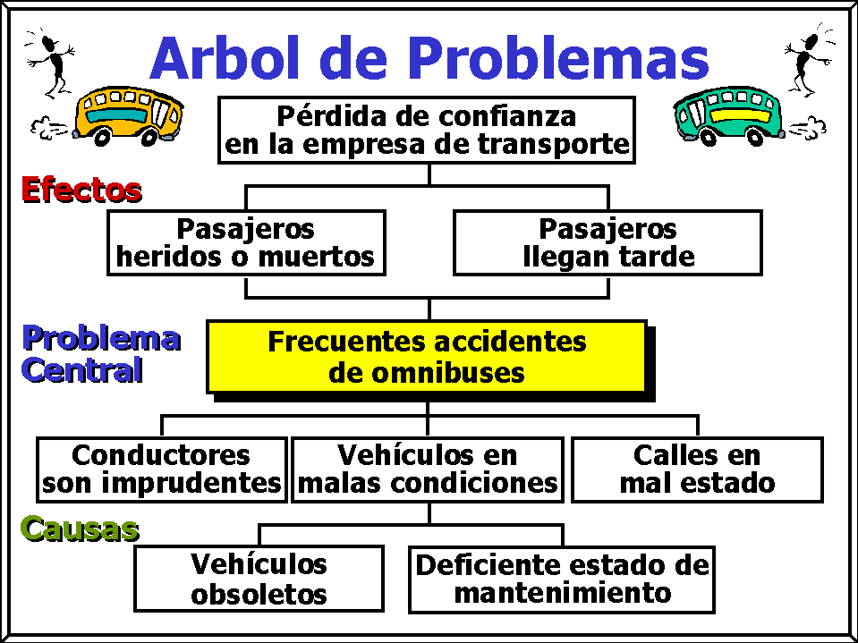

Slide 15
Como se elabora el ARBOL DE OBJETIVOS
PASO 1
Formular todas las condiciones negativas del Árbol de Problemas en forma de condiciones positivas que son: deseadas y realizables en la práctica
PASO 2
Examinar las relaciones "medios - fines" establecidas para garantizar la lógica e integridad del esquema
PASO 3
Si fuera necesario hay que: • Modificar las frases existentes; añadir frases nuevas en el contexto de las relaciones "medios - fines" ; eliminar objetivos que no sean efectivos o necesarios

Slide 17
ANALISIS DE PROBLEMAS, DE OBJETIVOS Y ALTERNATIVAS
El árbol de problemas
(expresados como situación negativa existente)
Describe la situación inicial
evidenciando las relaciones
causales
El árbol de objetivos
(expresados en positivo los problemas)
Describe la situación objetivo
evidenciando las relaciones
causales
Elevados tiempo y esfuerzo para conseguir agua potable
Menor tiempo y esfuerzo para acceder al agua potable
Reducida la incidencia de enfermedades GI
Enfermedades gastroinstestinales
Dificultad de acceso al agua potable
Acceso al agua potable mejorado
Contaminación de aguas superficiales
Contaminación de aguas subterráneas
Malas condiciones de higiene en recipientes de traslado
Reducida la contaminación del rio
Controlada la contaminación de aguas subterráneas
Adecuadas condiciones de higiene en proceso de transporte
Vertidos industriales
Vertidos Cloacales
Uso de agroquímicos
Vertidos industriales controlados
Mejorada la gestión de aguas negras
Aumento de uso de agricultura orgánica
Infraestructura de vertederos reparada
Filtraciones del vertedero al acuífero
Utilizando el árbol de objetivos pueden consultarse las alternativas que podrían convertirse en proyectos.

Slide 18
Ejemplo elaboración matriz de proyecto
 | IVO Indicadores verificables objetivamente “qué, cuánto y en qué plazo de tiempo” | Medios o fuentes de verificación | Supuestos “lo que no podemos manejar en el proyecto”
Finalidad Contribuir a mejorar las condiciones de vida de las familias ganaderas del chaco salteño | El 60 por ciento de los prductores involucrados han fortalecido su organización y realizan las actividades del proyecto de manera planificada y colaborativa | Libro de actas. Informes técnicos mensuales. Informe fotográfico. Video de la organización
Propósito General: Producción ganadera mejorada Específicos: 1- Lograr la mejora de la infraestructura de aguadas para el ganado 2- Plan de manejo en funcionamiento 3- Mejorar la oferta forrajera en cantidad y calidad de materia seca por hectárea 4- Organización de productores ganaderos fortalecida
Productos 1.1- Pozo de agua realizado y en funcionamiento 1.2- Red de distribución de agua construida 1.3- Bebederos instalados y en funcionamiento 2… 3.1- parcela implantada con especies forrajeras | 1.2- red de distribución de agua con tubería de pvc de 75 mm de diámetro, de 7 km de longitud instalada y en funcionamiento al finalizar el proyecto 3.1 Una parcela de 5 has en al menos el 60 por ciento de los productores implantada con gatton panic al tercer mes de iniciado el proyecto | Informe fotográfico. Informe mensual. Facturas de compra de cañería, con sello de pagado y entregado. Remito. Estudio geoeléctrico. En general: Línea base. Libro diario. Libro de caja o de venta. Libro de actas. | Siempre y cuando las condiciones climáticas se encuentren o mantengan dentro de las medias históricas del chaco salteño Siempre y cuando la inflación del país se mantenga dentro de los valores normales
Actividades 1.1.1- Elección del lugar apropiado para la realización del pozo, a través de estudio de geoeléctrica 1.1.2- Búsqueda de presupuestos 1.1.3- Perforación de pozo

Slide 19
EL OBJETIVO GENERAL O PROPÓSITO
Es la descripción acotada de la situación que se logrará al finalizar el proyecto, o de los satisfactores con que se contará luego del mismo.
El Objetivo General (Propósito) debe ser coherente con las Estrategias
identificadas en la fase de Planificación Estratégica, y debe contribuir al
cumplimiento de la Misión de la organización.
Debe estar formulado de tal modo que sea una "fotografía" de la situación
buscada (situación objetivo)
Perdura luego del proyecto y por ende es extraproyectual
La viabilidad del proyecto está dada por la sostenibilidad del objetivo en el tiempo luego de finalizadas las actividades de la intervención externa
Responde a la pregunta: ¿Qué es lo que queremos lograr?
Su formulación debe ser tal que sea precisa e inequívoca.
Quien lo lea, tendrá una idea exacta de lo que se logrará con el proyecto
Se suelen expresar en infinitivo "lograr", "impulsar", "estimular","fortalecer","acrecentar", "desarrollar", etc.
También se pueden expresar como logro realizado, en presente o inclusive pasado, situándose imaginariamente luego de finalizado el proyecto
“Tal cosa lograda”

Slide 20
OBJETIVOS ESPECÍFICOS
    Como desglose del general
    A veces conviene abrir el Objetivo General en un sistema de entre 2 o más Objetivos Específicos.
    Los objetivos específicos son, en cierta forma, el “desglose” del general.
    Detallan lo que ya está expresado en el éste.
    Debe, por lo tanto, cumplirse una condición de coherencia entre Objetivo General y Objetivos Específicos:
    "Ninguno de los objetivos específicos debe caer fuera del campo del objetivo general,
    a la vez que ningún aspecto del objetivo general debe faltar en el sistema de objetivos específicos"
    Esta condición de coherencia puede expresarse como:
n
OG = (h) OE
i =1 i
“Sumatoria holística”, pues los objetivos específicos forman un sistema y en él hay sinergia. Por lo tanto el Objetivo General es más que la Suma de los Específicos

Slide 21
RESULTADOS
Son los productos finales de un conjunto de actividades, de los que se espera el logro de los objetivos.
A veces un objetivo puede requerir mas de un resultado.
Los resultados son garantizados por la intervención y desaparecen después de ella.
Pueden ser tangibles o intangibles.
R 1
Conjunto de actividades
Objetivo
R 2
R 3

Slide 22
Relación entre Resultados y Objetivos
(Ejemplos)
OBJETIVO | RESULTADOS
Contaminación de agua reducida | Agricultores capacitados en agroecología Planta de compost orgánico en funcionamiento Cooperativa organizada
Seguridad alimentaria lograda | 1) Huerta orgánica comunitaria funcionando 2) Suplementos nutricionales entregados por municipio
Niños inmunes a enfermedad x | 1) Centro de salud en funcionamiento Campaña vacunación realizada Madres capacitadas

Slide 23
LOS SUPUESTOS DEL MARCO LÓGICO
Entre un nivel y otro del diseño, hay supuestos, los mismos son eventualidades que no pueden ser controladas por el proyecto.
El logro de un nivel no asegura el siguiente si suceden dichos eventos.
Personas
y recursos materiales
Suficientes para
Actividades
Suficientes para
Factores Externos
Resultados
Suficientes para
Objetivo

Slide 24
La lógica horizontal: INDICADORES
Son parámetros, cuantitativos o cualitativos, que permiten saber, en el proceso de evaluación, si se ha logrado un objetivo (indicadores de objetivos) o si se ha cumplido con un resultado (indicadores de resultados) o, en el proceso de monitoreo, si se ha cumplido adecuadamente con las actividades
Objetivo Indicador de obj.
Resultados Indicador de Res
Deben definirse en la etapa de diseño. Deben ser pertinentes y “objetivos”
Deben ser independientes, es decir que un indicador de objetivos debe mostrar si se
ha logrado, independientemente de que se hayan cumplido los resultados, y un
indicador de resultados debe mostrar si se ha realizado adecuadamente,
independientemente de la realización de las actividades.
Deben mostrar si el objetivo (o resultado) se cumplió o no, cuanto se cumplió,
cuan bien se cumplió, cuando se cumplió.

Slide 25
Medios o procedimientos que sirven para conocer el estado de los indicadores
Deben especificar:
Método de recopilación de la información (muestreos, registros, grupos focales, etc)
Quién deberá proporcionar las informaciones y quien las recopilará
La regularidad con la que las fuentes deberán ser proporcionadas
El formato de presentación de las informaciones.
Objetivo General
Objetivo Específico
Resultados
Indicadores
Objetivamente
Verificables
Fuentes de Verificación
Las fuentes exteriores al proyecto deben ser evaluadas en términos de accesibilidad, fiabilidad y pertinencia

Slide 26
Resumen de pasos para la formulación de proyectos:
- Análisis de la participación: beneficiarios e instituciones implicadas
- Análisis de problemas: El árbol de problemas
Técnica de la lluvia de ideas: Repartimos tarjetas y fibrones y damos la consigna de trabajo, por ejemplo: cual es el problema más sentido en nuestro sistema productivo? Recalcamos que sólo debe colocarse uno y solo un problema en cada tarjeta. Luego se recogen las tarjetas y se agrupan los problemas sugeridos. Por lo general el problema más repetido es o tiene que ver con el problema central.
- Análisis de objetivos
- Análisis de alternativas
- Formulación del proyecto. Elaboración de Matríz lógica
- Ejecución del proyecto
- Evaluación

Slide 27
Ejemplo elaboración árbol de problemas
Abandono de la actividad
Escasa o nula capitalización o reinversión
Malas condiciones de vida
Bajos ingresos prediales
Productos en malas condiciones
Baja fertilidad de los suelos
Alto contenido de residuos qcos
Deficiente control poscosecha

